Slide 1
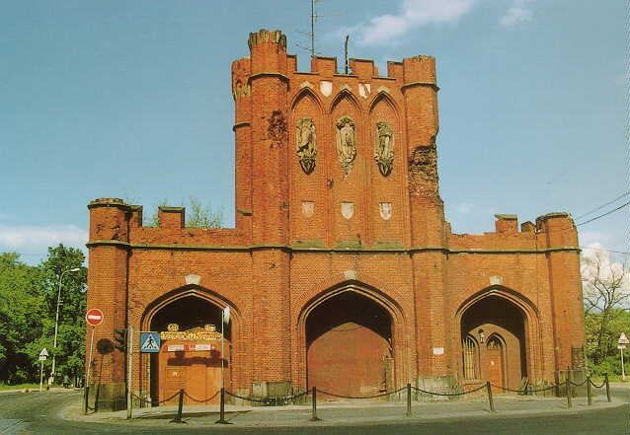
Наш край.
Калининградская область.
Г. Калининград
МАУ СОШ №38
Учитель географии
Гаврилюк О.В.

Slide 2
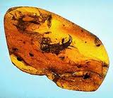
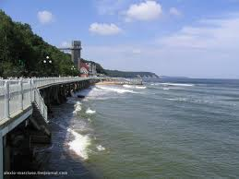
Вот он – край, Где тебе посчастливилось жить и родиться, - Самый западный берег Огромной Российской земли. Здесь под грохот прибоя летят перелетные птицы, И на свет маяка Возвращаются в порт корабли. Ты узнай этот край – Здесь, с лихой непогодою споря, Цепко держатся дюны За корни балтийской сосны, Здесь прозрачное солнце Встает как янтарик из моря И ледник нам на память Оставил свои валуны. Ты люби этот край – Здесь живут настоящие люди, Что умеют трудиться, И землю, и море любя. Ты храни этот край – Пусть цветущим и мирным он будет, Навсегда пусть останется Домом родным для тебя. Н. Зверева.

Slide 3
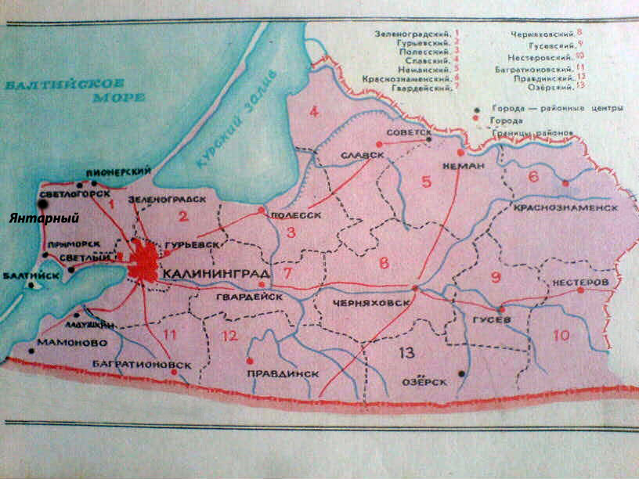
Калининградская область (образована в 1946 году)
Площадь = 15,125 км квадратных, что составляет 0,1% территории России.

Slide 4
Запишите в тетрадь основные
характеристики экономико-географического положения области:
Площадь------
Протяженность-------
Границы---------------
Полуанклав-----------
Крайние точки----------

Slide 5
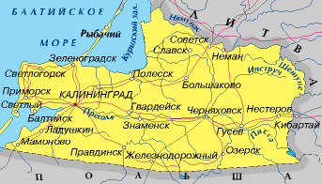
Самая маленькая из 49 областей РФ. В 95 раз меньше, чем Тюменская
(самая большая в России), в 4 раза меньше , чем ближайшие Смоленская, Псковская и Новгородская области.

Slide 6
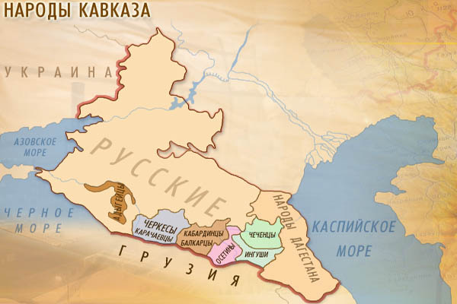
Субъекты РФ имеющие меньшую площадь, чем Калининградская область:
республики Адыгея, Кабардино-Балкария, Северная Осетия, Ингушетия

Slide 7
Попробуем взглянуть на политическую карту мира и сравнить
нашу область с другими государствами.
На карте найдется 40 стран, меньших по площади
( 1/5 часть всех государств мира). Среди них есть экономически развитые,
играющие важную роль в международных экономических отношениях.
В Европе:
Черногория – 14 тыс. километров квадратных
Люксембург – 2,6 тыс. километров квадратных
Андорра
Лихтенштейн
Мальта
Монако
Ватикан – 0,4 километров квадратных
В Азии:
Бахрейн, Бруней, Катар, Израиль, Ливан, Сингапур
В Африке: Гамбия, Коморские, Сейшельские острова, Маврикий
+ еще 15 островных государств Америки, Австралии, Океании: Барбадос, Гренада, Ямайка.
Определим ближайшие зарубежные страны.

Slide 8
Наша область размещается на побережье Балтийского моря.
Протяженность ее с севера на юг – 108 км, а с запада на восток – 205 км.
На севере и востоке нашим соседом является Литва.
На юге Калининградская область соседствует с Польшей.

Slide 9
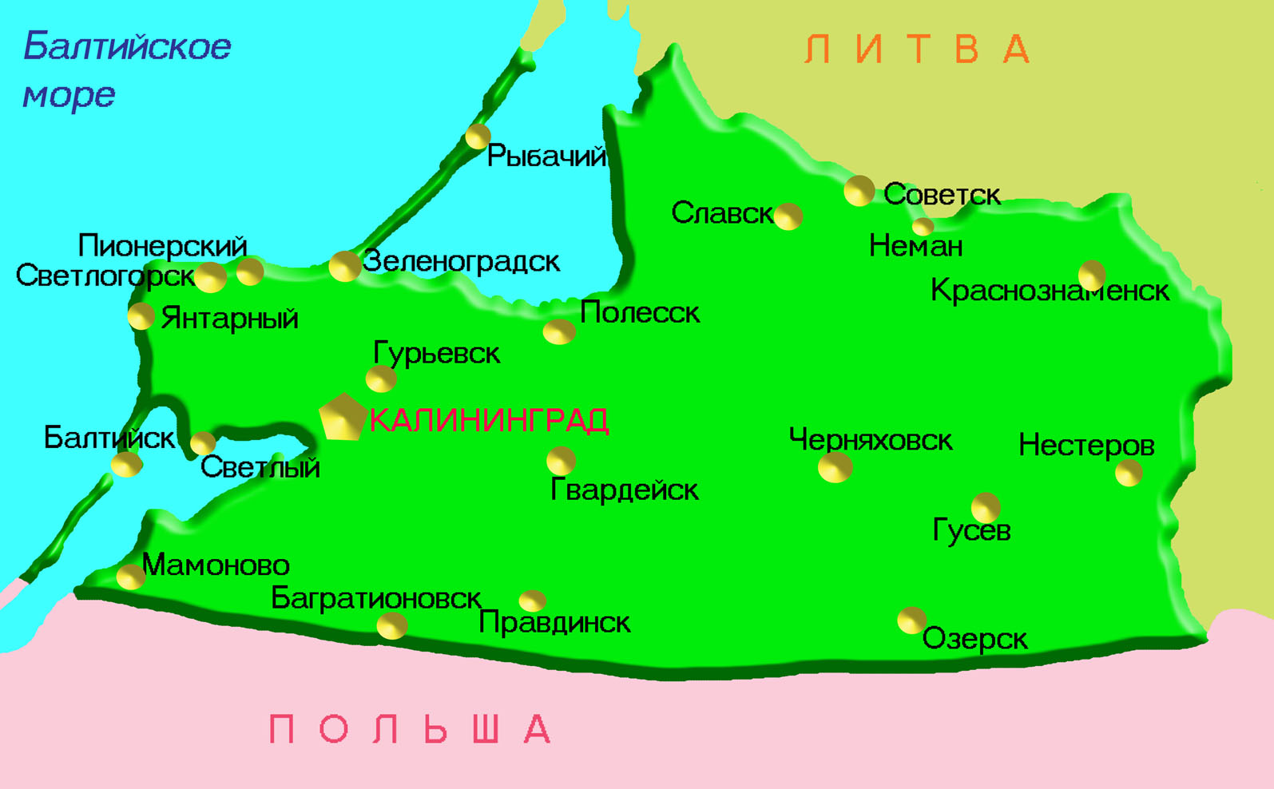

Slide 10
Форма территории нашей области напоминает прямоугольник,
вытянутый с запада на восток( в широтном направлении).
Самая удобная во всех отношениях форма территории – близкая к кругу. Такую конфигурацию имеют Московская, Тульская, Рязанская и Смоленская области.
Границы Калининградской области не имеют значительных выступов, и, учитывая небольшие размеры территории и хорошую транспортную сеть, легко попасть из одной части области в другую.
Географический
центр области
находится между
Черняховском и
Знаменском.
От Калининграда
до него 50 км.

Slide 11
Самая северная точка области находится в Славском районе у реки Неман( 55 с.ш.).
Южная – вблизи ПГТ Железнодорожный, на границе с Польшей(54 с.ш.).
Западная – на Балтийской косе(19 в.д.).
Восточная – в Краснознаменском районе(23 в.д.).

Slide 12
Наша область является анклавом (полуанклавом) по отношению к соседним странам. И эксклавом – по отношению к российским регионам. Таким образом, Калининградская область – это российский эксклав на Балтике.

Slide 13
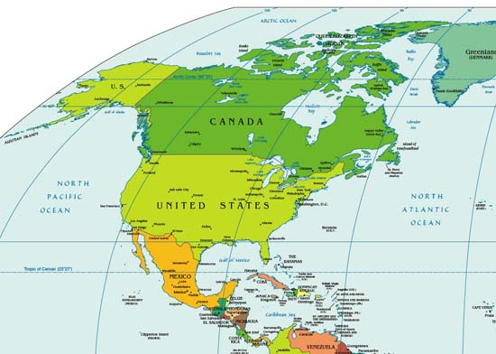
Есть ли еще такие территории в мире?
Если мы обратимся в историю, то Восточная Пруссия тоже была эксклавом у королевства Пруссия( 1701-1772г.г.), а в (1918-1945г.г.) – в составе Германии, т.к. между основной территорией и Восточной Пруссией была часть польских земель.
Эксклав испытывал большие трудности в своем развитии, и в Германии было создано специальной Министерство по делам Восточной Пруссии.
В современном мире эксклавами являются 30 территорий:
Самый большой из них штат Аляска в США

Slide 14
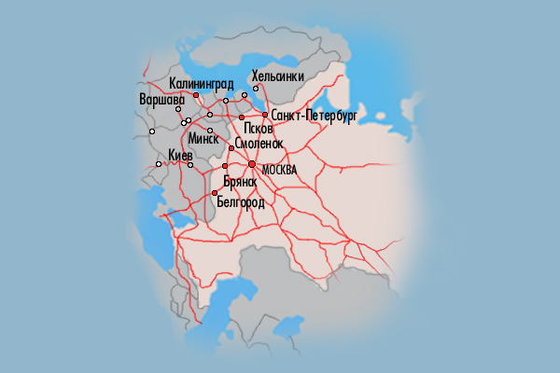
Калининградская область – мост между Россией и Западом, через который активно взаимодействует Россия и Западная цивилизация.

Slide 15
Использовать «серединное», центральное положение Калининградской области можно лишь в том случае, если не будет различных пограничных сложностей:
Для грузов – таможня;
Для пассажиров – визы.
6 сентября 1991 года из состава Советского Союза вышли Прибалтийские государства, провозгласившие независимость.
Калининградская область потеряла сухопутную связь с остальной территорией России.
1 мая 2004 года Литва и Польша вошли в ЕС и для всех российских граждан,в том числе и калининградцев, был введен визовый режим.
А для проезда транзитом требуется так называемый упрощенный транспортный документ.

Slide 16
Последствия :
Осложнилось оформление документов;
2. Стоимость проезда по территории зарубежных государств дороже, чем по территории России( цена билета Калининград-Москва выше, чем до другого российского города, расположенного на том же расстоянии)
3. Увеличилось время пребывания в пути по ж/д: раньше – 19 часов, сейчас – 22 часа.
4. Дороже стала перевозка грузов(таможенное оформление + охрана делает товары более дорогими), что затрудняет торговлю.

Slide 17
Подведем итог: Найдите положительные и отрицательные черты экономико-географического положения области.
Отрицательные черты:
Удаленность от России.
Территориальная изолированность.
Транзит через другие страны.
Таможенный и пограничный контроль.
Визовый режим.
Положительные черты:
Выход к Балтийскому морю.
Близость к Зарубежной Европе – центру мировой экономики.
Удачное соседское положение.
Близость к центру России
Пересечение транспортных путей
Благоприятные природные условия.
Небольшие и компактные размеры территории

Slide 18
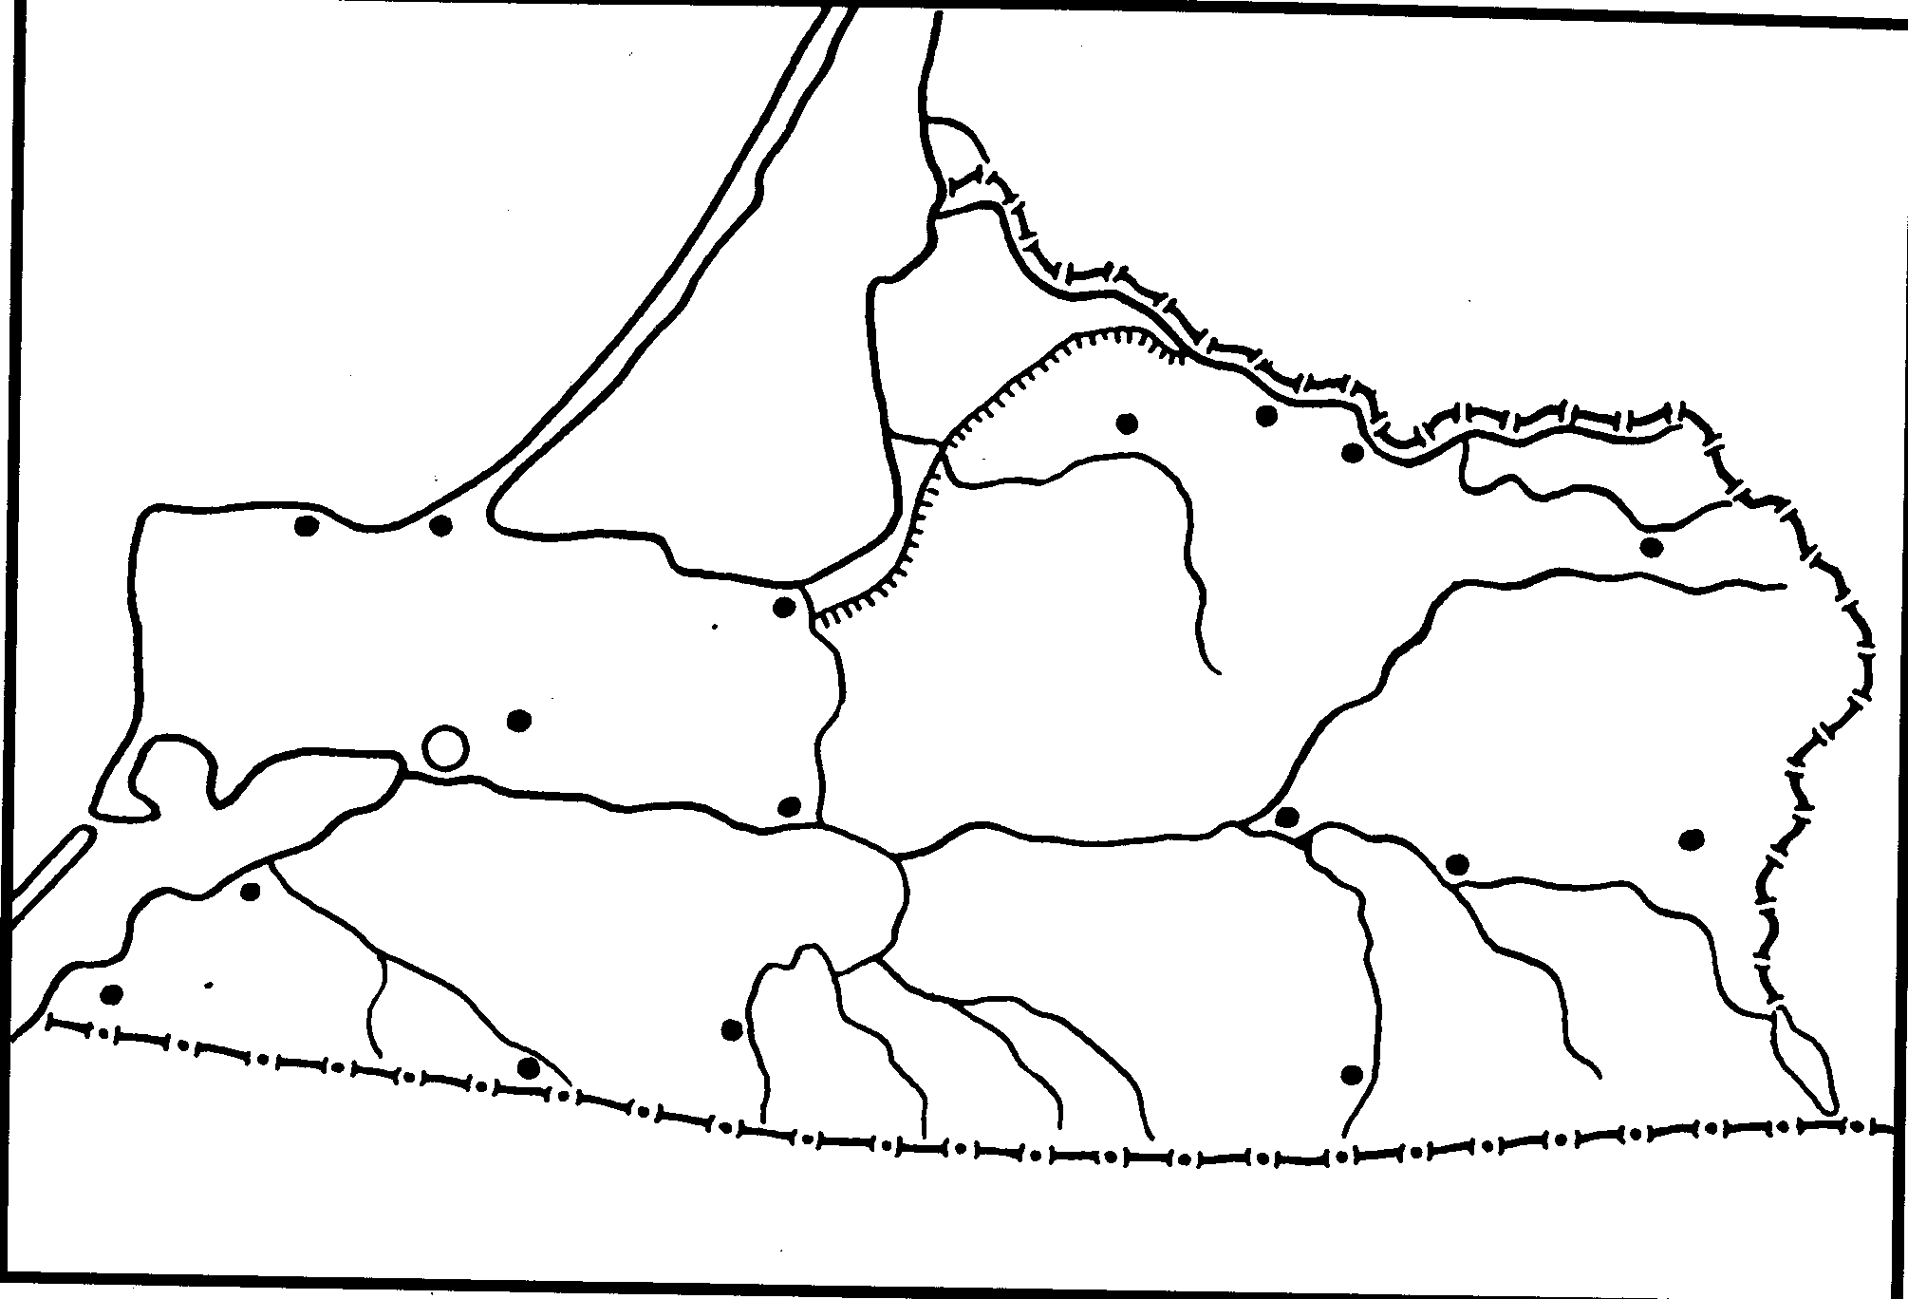
Практическая работа: Нанесение на контурную карту границ области, береговой линии, крайних точек.

Slide 19
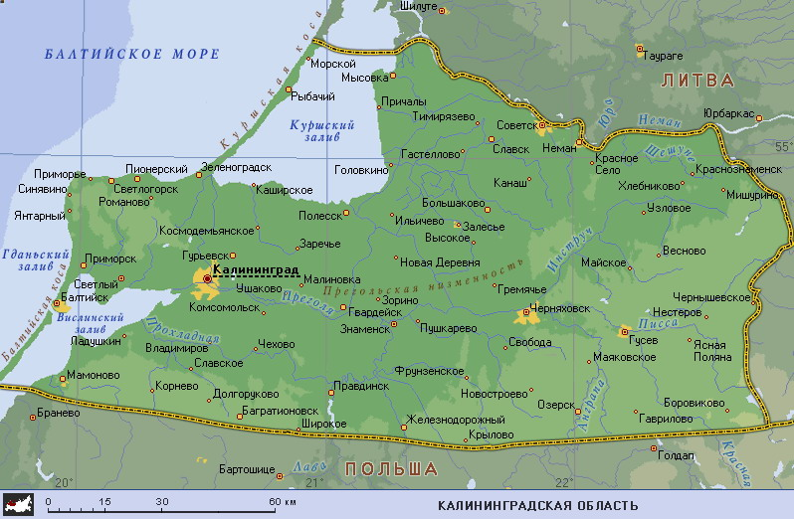

Slide 20
План характеристики ЭГП | Калининградская область
1. Положение территории к другим административным единицам РФ
2. Положение территории по отношению к другим странам
3. Протяженность территории
4. Форма территории
5. Крайние точки и их координаты
6. Уровень экономического развития соседних стран
7. Отношение к мировым транспортным путям, рынкам сырья и сбыта продукции
8. Современное политическое положение
Положительные черты ЭГП
Отрицательные черты ЭГП

Slide 21
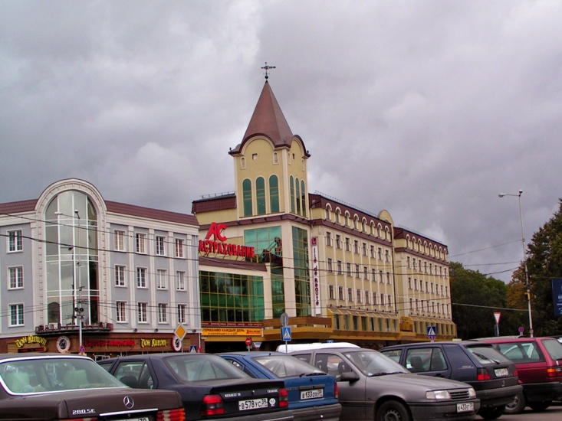
Родная страна!
Признаю, понимаю –
Есть много других
Кроме этого края.
И он для меня
На равнине твоей
Не хуже, не лучше.
А только – милей.
А. Твардовский

